Slide 1
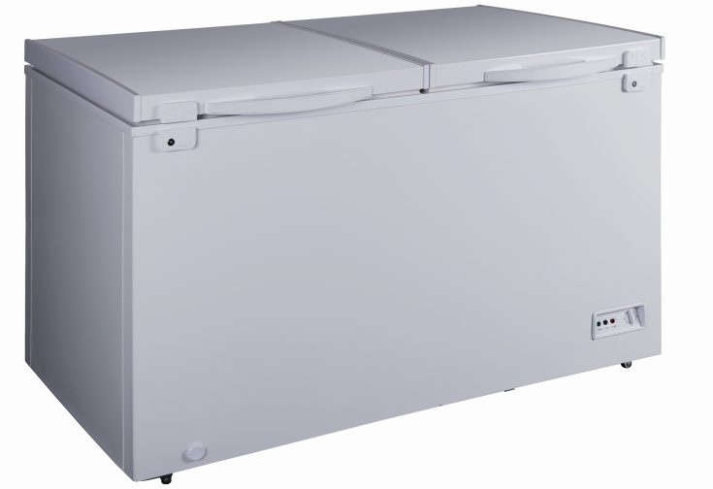
CONGELADOR ICC-550ECO
Volumen Bruto
Capacidad comercial
Capacidad frigorífica
Consumo de energía
Corriente del compresor Potencia del compresor Tensión y frecuencia
Tipo de descongelación
Sistema de enfriamiento
Sistema de condensación
Tapas
Sistema cierre de puertas
Canastillas
Rodachinas
Peso neto
Peso bruto
18.1 Pies Cúbicos / 512 Litros
15.8 Pies Cúbicos / 446 Litros
768 BTU/H
1.83 kwH/24H
3.6 A
180 W
115 V/60 Hz
Manual
Aire natural
Aire forzado
Dos batientes sólidas
Manual
1
4
70 Kg
83 Kg
825 mm
740 mm
1535 mm
Tapa solida inyectada.
Temperatura ≤ -18℃.
Gabinete Interior en lámina prepintada y gabinete exterior en lamina galvanizada.
Rodachinas para facilitar su desplazamiento.
Pintura en polvo Electrostática.

